Slide 1
PROJET 3 DATA ANALYST
Requêtez une base de données avec SQL
Introduction
Dans cette analyse, nous avons travaillé sur une base de données contenant des informations sur des contrats d’assurance habitation et des régions. L’objectif était d’explorer, nettoyer et analyser ces données en utilisant SQL. Cette présentation détaille chaque étape de notre travail, incluant la modélisation des données, la structuration des tables, l'exécution des requêtes et l'interprétation des résultats.

Slide 2
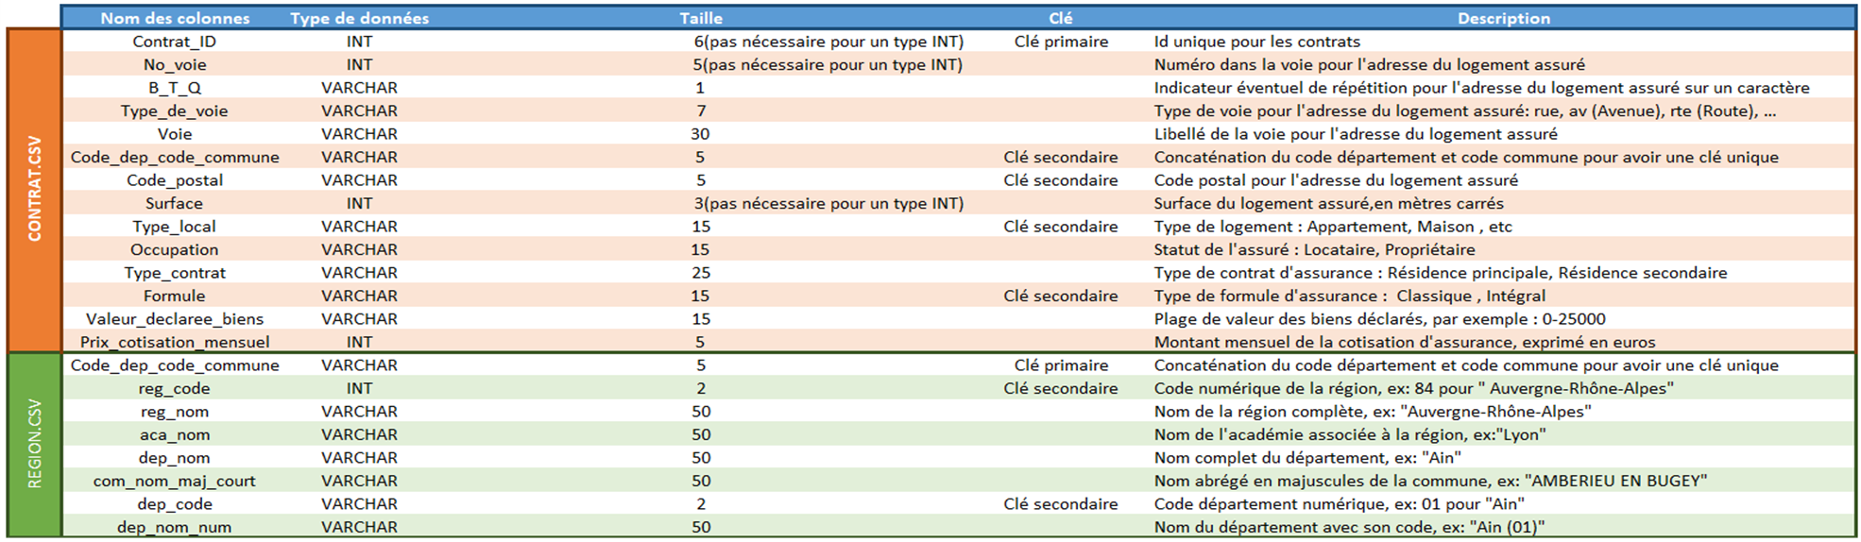
Étape 1 : Dictionnaire des Données
Afin de mieux comprendre les types de données et les structures de nos tables, nous avons établi un dictionnaire des données décrivant les colonnes principales de chaque table.
Ce dictionnaire a permis de structurer nos requêtes SQL de manière plus efficace et d’éviter les erreurs de typage.

Slide 3
Étape 2 : Schéma Relationnel
Avant toute analyse, il était essentiel de comprendre la structure des données et leurs relations. Nous avons créé un schéma relationnel représentant les liens entre les tables contrat et région.
Structure du schéma relationnel :
Table contrat : Contient les informations sur chaque contrat d’assurance (surface, type de logement, prix de cotisation, etc.).
Table région : Contient les informations géographiques associées aux contrats (nom de la région, code département, etc.).
Relation : La liaison entre les deux tables se fait via Code_dep_code_commune, qui est la clé étrangère reliant contrat à région.
Ce schéma nous a permis d’optimiser les jointures et d’assurer une cohérence dans l’analyse des données.
(J’ai utilisé LUCIDCHART pour crée le schéma relationnel)

Slide 4
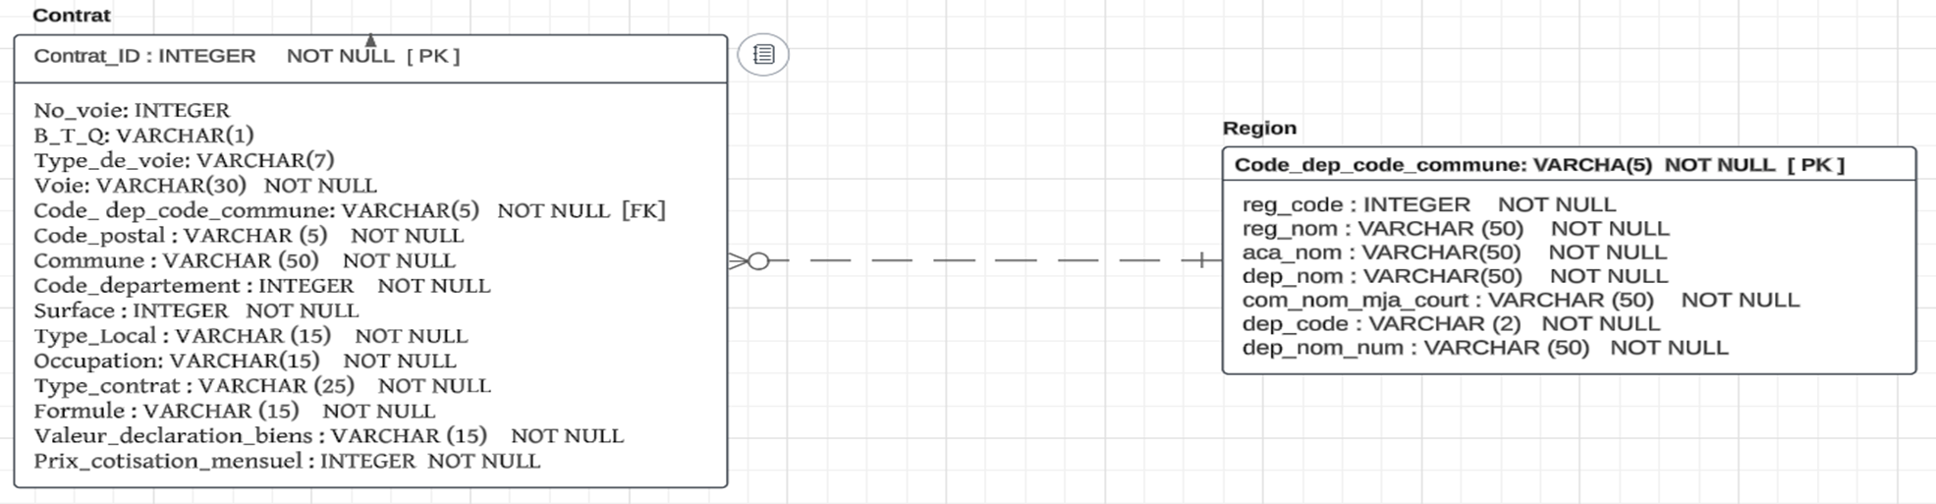
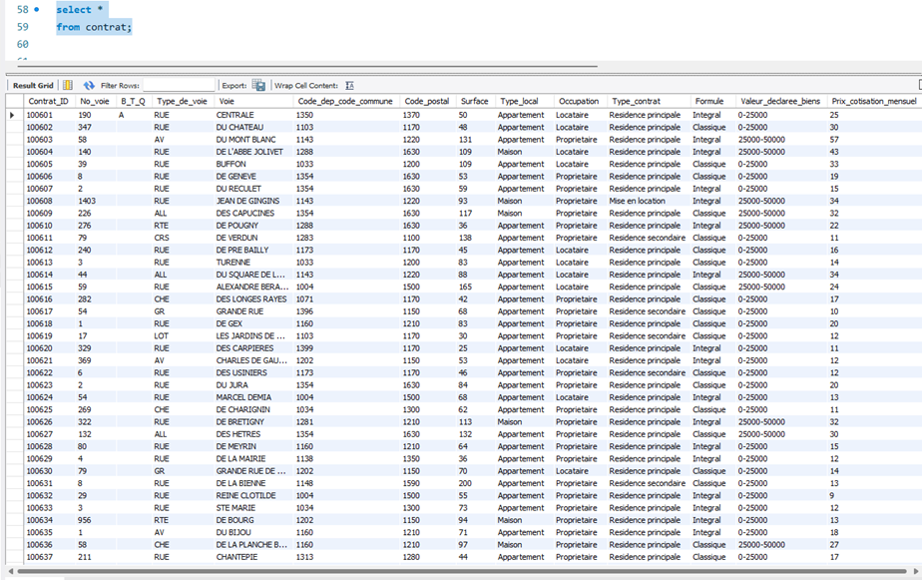
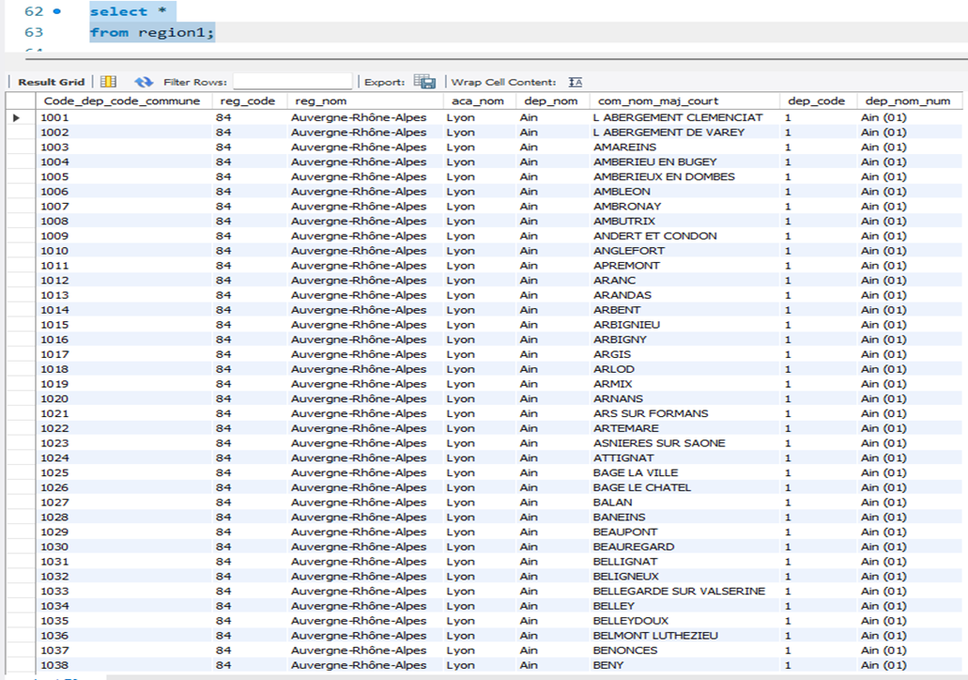
CREATE TABLE : Indique à la base de données que nous créons une nouvelle table.
Contrat_ID INT PRIMARY KEY : Colonne définie comme une clé primaire unique.
Les autres colonnes sont définies avec leur type de données et, dans certains cas, leur taille (VARCHAR(7)).

Slide 5
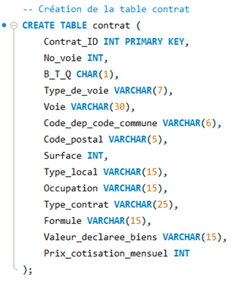
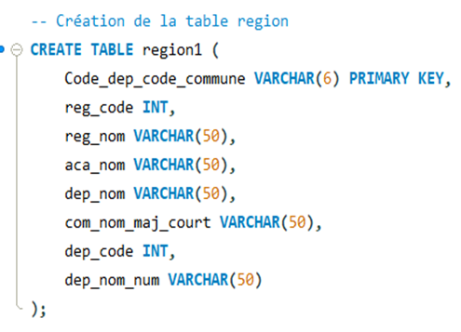
Étape 3 : Création des Tables en SQL
Pour assurer une base de données bien définie, nous avons utilisé SQL pour créer les tables contrat et région.
Ce code a permis d’établir la structure de notre base de données en définissant les types de chaque colonne et en établissant les relations entre les tables.

Slide 6
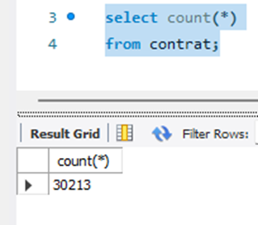
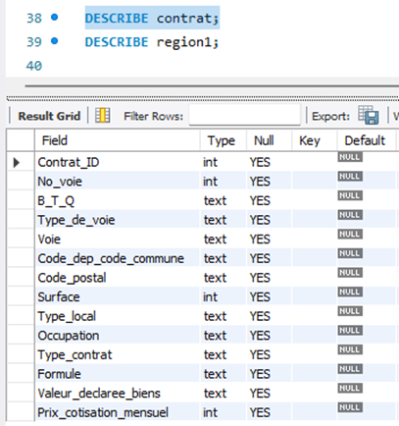
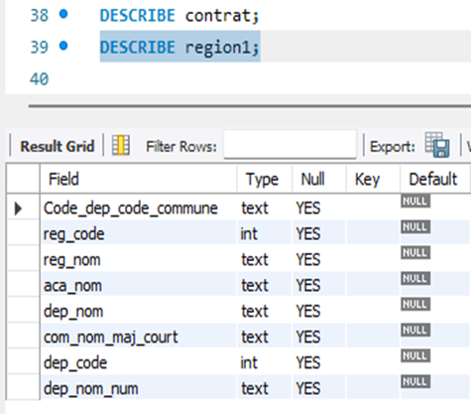
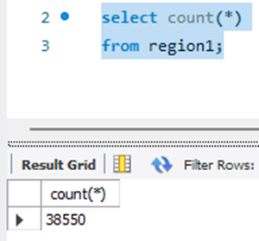
Étape 4 : Importation et Vérification des Données
Après avoir défini nos tables, nous avons importé les données depuis des fichiers CSV en utilisant Table Data Import Wizard et vérifié leur intégrité.
Requêtes SQL utilisées pour la vérification :
Ces requêtes nous ont permis de nous assurer que toutes les données ont bien été importées.

Slide 7
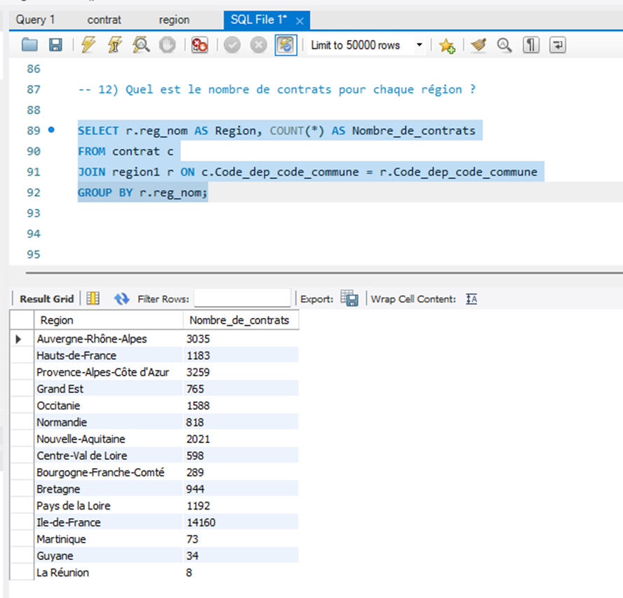
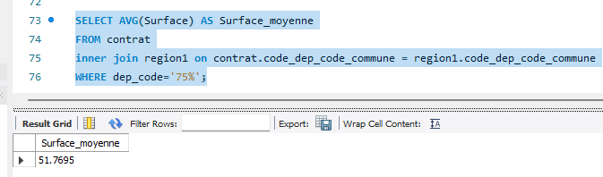
Étape 5 : Requêtes SQL et Analyse
Une fois les données en place, nous avons exécuté plusieurs requêtes pour répondre aux questions métier.
Exemples de requêtes réalisées :
Nombre de contrats par région :
2.Surface moyenne des logements assurés à Paris:

Slide 8
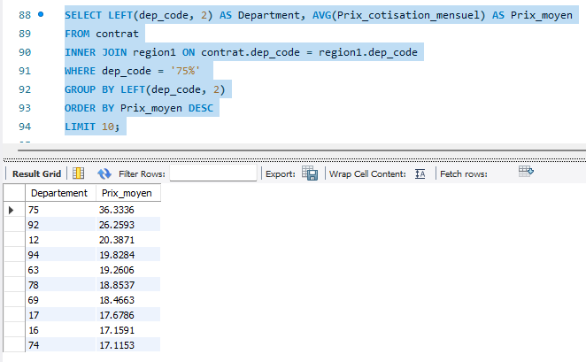
3. Classement des départements avec la cotisation moyenne la plus élevée :
Ces analyses nous ont permis d’identifier des tendances importantes dans les contrats d’assurance.

Slide 9
Étape 6 : Conclusion et Recommandations
Principaux résultats :
Surface moyenne des logements assurés à Paris : 56 m².
Top 10 des départements avec les cotisations les plus élevées.
Nombre de formules "Intégral" dans la région Pays de la Loire : 52.
Recommandations pour les prochaines étapes :
Optimisation des performances SQL : Mise en place d'index pour accélérer les requêtes.
Automatisation des rapports SQL : Création de vues et de requêtes stockées.
Amélioration des analyses : Ajout de nouveaux indicateurs métier.
Conclusion :
Grâce à cette analyse, nous avons pu structurer et explorer efficacement la base de données d’assurance habitation. L’approche méthodique, en passant par le schéma relationnel, la définition des tables, l’importation des données et l’exécution de requêtes ciblées, nous a permis d’obtenir des résultats pertinents pour la compréhension des contrats d’assurance en France.
Les prochaines étapes incluront l’optimisation des performances SQL et l’automatisation des analyses pour faciliter les prises de décision.

